Slide 1
муниципальное казенное дошкольное образовательное учреждение
Починковский детский сад № 8
Нижегородская область, Починковский муниципальный округ, с.Починки, ул Советская, д11, тел: (8-831-97) 5-21-92, e-mail: dou8_poch@mail.ru,
сайт: mkdou8pohinki.nubex.ru
ТРЕНДЫ И ИННОВАЦИИ
В ОБЛАСТИ БЕРЕЖЛИВЫХ ТЕХНОЛОГИЙ В СЕМЬЕ
Подготовил: воспитатель Миронова Ю.А.
2024

Slide 2
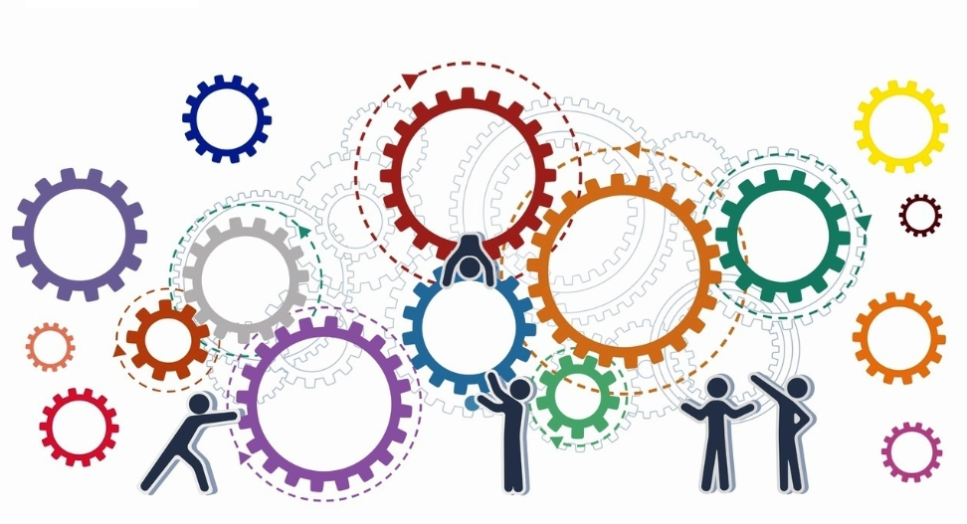
Бережливые технологии – это набор принципов и инструментов, направленных на повышение эффективности и качества работы за счет минимизации потерь. Применение этих технологий в ДОУ и семье имеет много общего, хотя контекст и масштабы несколько различаются.
Важно отметить, что инструменты бережливого производства не являются универсальными и их выбор зависит от конкретной ситуации и целей. Некоторые инструменты могут быть более эффективными в определенных контекстах, чем другие. Ключ к успеху – понимание основных принципов бережливого производства и умение адаптировать инструменты к конкретным нуждам.

Slide 3
Эти инструменты помогают реализовать принципы бережливого производства:
• 5S (Сортировка, Систематизация, Чистка, Стандартизация, Совершенствование): Метод организации рабочего места (или домашнего пространства), направленный на создание порядка и эффективности.
• Карта потока ценности (Value Stream Mapping): Визуальное представление всего процесса создания ценности, позволяющее определить узкие места и возможности для улучшения.
• Канбан: Система управления потоком работ, которая визуализирует задачи и помогает управлять их выполнением.
• Показатели эффективности (KPI): Ключевые показатели, которые помогают отслеживать прогресс и эффективность внедрения бережливых технологий.
• Диаграмма Парето: Графическое представление данных, которое помогает выявить наиболее важные факторы, влияющие на результат. (Например, 20% действий приводят к 80% результата).
• 5 Почему (5 Whys): Метод анализа причинно-следственных связей, позволяющий определить корень проблемы.
• Стандартизованные рабочие процессы: Разработка четких и понятных инструкций для выполнения задач, что обеспечивает предсказуемость и качество.
• Andon (сигнал тревоги): Система оповещения о проблемах, позволяющая быстро реагировать на них и предотвращать их дальнейшее распространение.

Slide 4
Принципы бережливого производства в семье
5S (Сортировка, Систематизация, Содержание чистоты, Стандартизация, Совершенствование)
Сортировка: избавление от ненужных вещей в доме. Регулярная уборка, избавление от сломанных и неиспользуемых предметов.
Систематизация : организация пространства для удобства и быстрого доступа к необходимым вещам. Размещение вещей по местам, использование систем хранения.
Содержание чистоты : поддержание порядка и чистоты в доме. Регулярная уборка, профилактика загрязнений.
Стандартизация: установление стандартов порядка и чистоты, распределение обязанностей между членами семьи. Создание системы для поддержания порядка.
Совершенствование: постоянное улучшение системы организации домашнего хозяйства. Анализ процессов, поиск путей оптимизации.

Slide 5
Принципы бережливого производства в семье
ИСКЛЮЧЕНИЕ ПОТЕРЬ
В семейной жизни потери могут быть связаны с:
Потерями времени: Неэффективное планирование дня, многозадачность, прокрастинация.
Потерями денег: Нерациональные покупки, неэффективное использование энергоресурсов.
Потерями энергии: Избыточная нагрузка, нехватка отдыха.
Потерями ресурсов: Нерациональное использование продуктов, воды, электроэнергии.
Для исключения потерь нужно анализировать семейные процессы и искать пути их оптимизации.

Slide 6
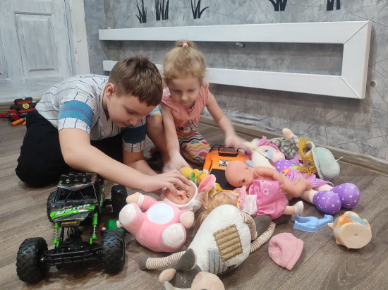
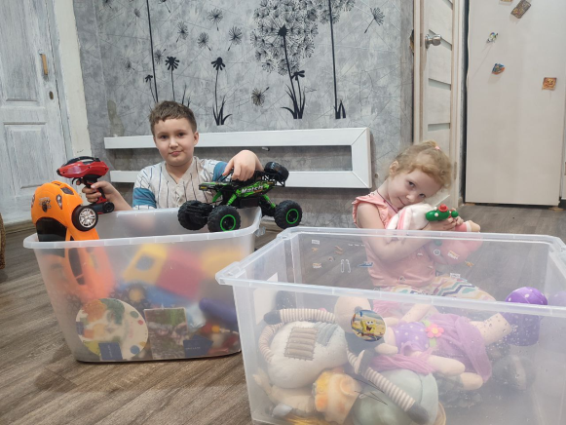
Принципы бережливого производства в семье
ПОСТОЯННОЕ УЛУЧШЕНИЕ
Управление домашними задачами
Приготовление пищи
Управление временем
Организация пространства
Управление финансами

Slide 7
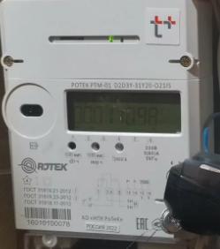
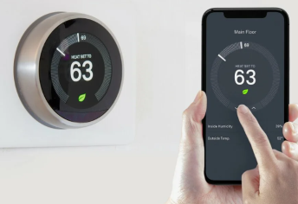
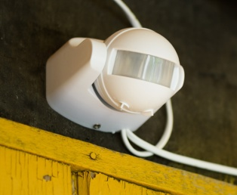
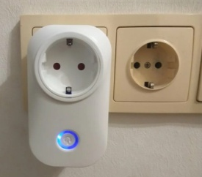
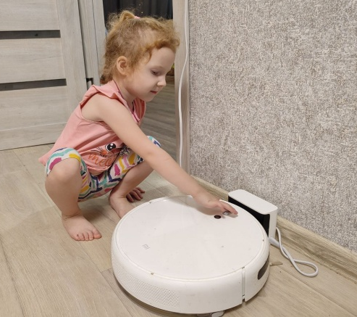
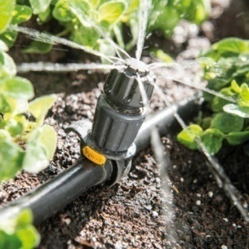
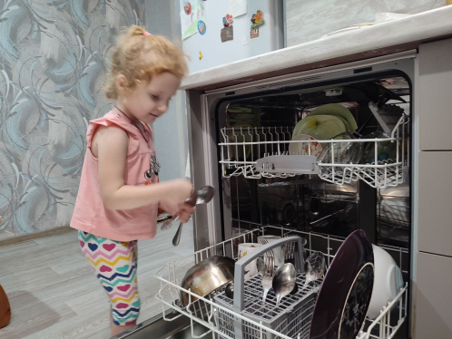
Тренды и инновации
Оптимизация потребления ресурсов
Умные термостаты
Умные счётчики воды и энергии
Умные датчики освещения
Умные розетки
Автоматизация домашних задач
Роботы-пылесосы
Умные системы полива
Умные стиральные и посудомоечные машины

Slide 8
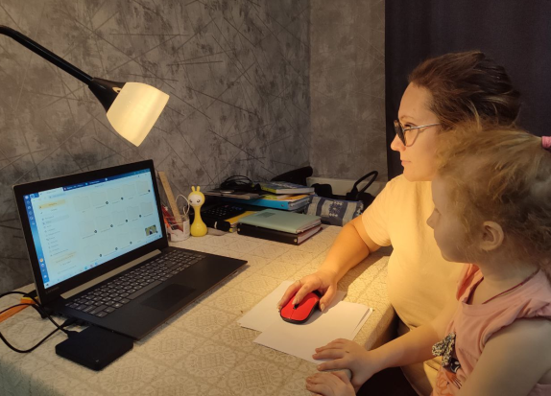
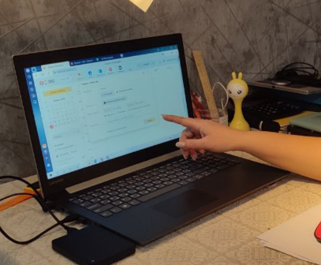
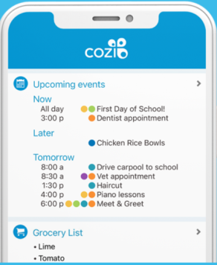
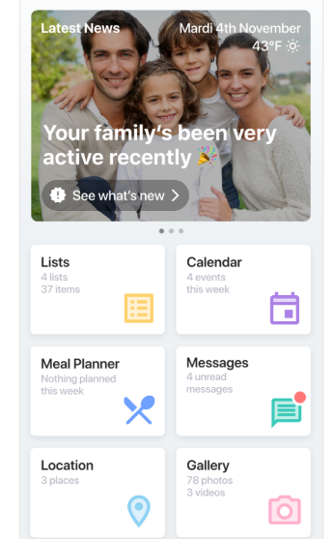
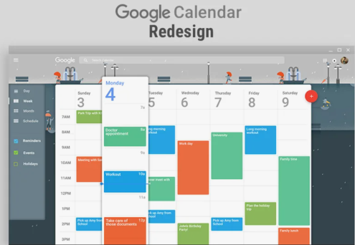
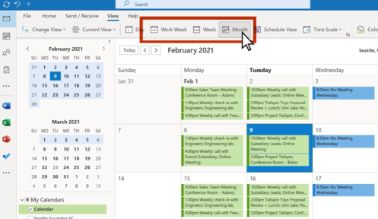
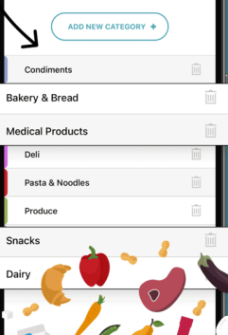
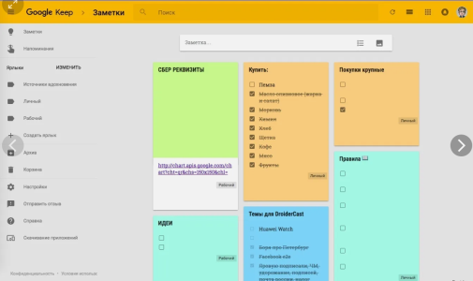
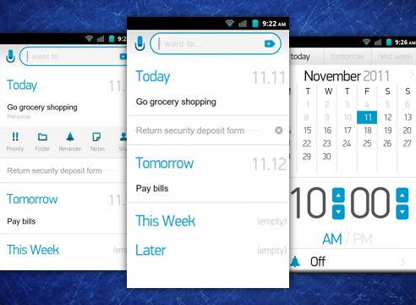
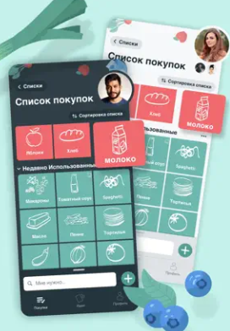
Тренды и инновации
Семейные календари
Cozi Family Organizer
FamilyWall
Outlook Calendar
Google Calendar
Приложения для составления списков покупок
Список покупок в Google Keep
Any.do
Out of Milk
Bring!

Slide 9

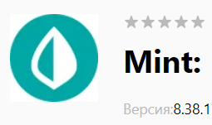
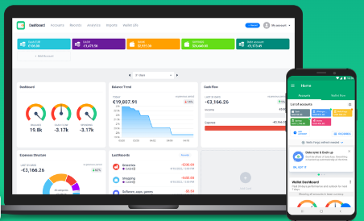

Тренды и инновации
Управление семейным бюджетом
Mint:
Personal Capital

Slide 10
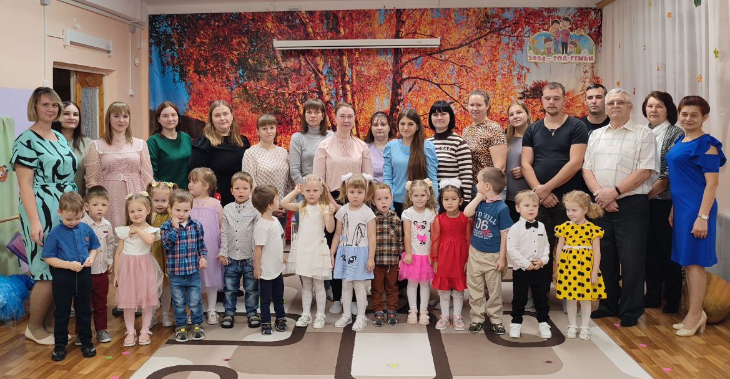
Заключение
Внедрение бережливых технологий в семейную жизнь открывает путь к значительному улучшению качества жизни. Экономия времени, ресурсов и денег освобождает место для более важных вещей: крепких семейных связей, личного роста и удовольствия от проводимого времени вместе.

